Slide 1

Отчет
о проведении акции «Тепло души» и
«Подари радость людям»

Slide 2

Отчет
о проведении акции «Тепло души» и «Подари радость людям»
посвященной Победе в Великой Отечественной войне
Цели и задачи акции «Тепло души», «Подари радость людям»
Цель акции: формировать у подрастающего поколения активную гражданскую позицию; развивать интерес и ценностное отношение к истории своего города, района, края, страны; воспитывать гуманное отношение к людям старшего поколения.
Задачи акции:
провести добровольческие акции по оказанию адресной помощи ветеранам и вдовам участников Великой Отечественной;
Участники акции:
В акции принимают участие учащиеся школы
Время и место проведения
МБОУ СОШ №13,станция Ж/Д «Письмянка»,пос. Геофизика.

Slide 3
Мероприятия, проведенные в ходе акции:
1. Конкурс рисунков среди учащихся начальных классов, посвященный Великой Отечественной войне;
2. Конкурс плакатов, проектов, посвященный Великой Отечественной войне;
3. Викторина «Воинская слава России»;
4. Экскурсии по тематической экспозиции и выставке школьного музея, и филиала ЦБ№3 посвященным подвигу народа и армии в Великой Отечественной войне;
5. Адресная помощь ветеранам и вдовам участников Великой Отечественной;
6. Встреча автопробега, посвященный 72-летию Победы в Великой Отечественной войне (5.05.2010);
7. Акция «Георгиевская ленточка - поздравь ветерана с Победой» (8.05.2010).
8. Концерт « Ни кто не забыт , ни что не забыто» (8.05.2010).

Slide 4
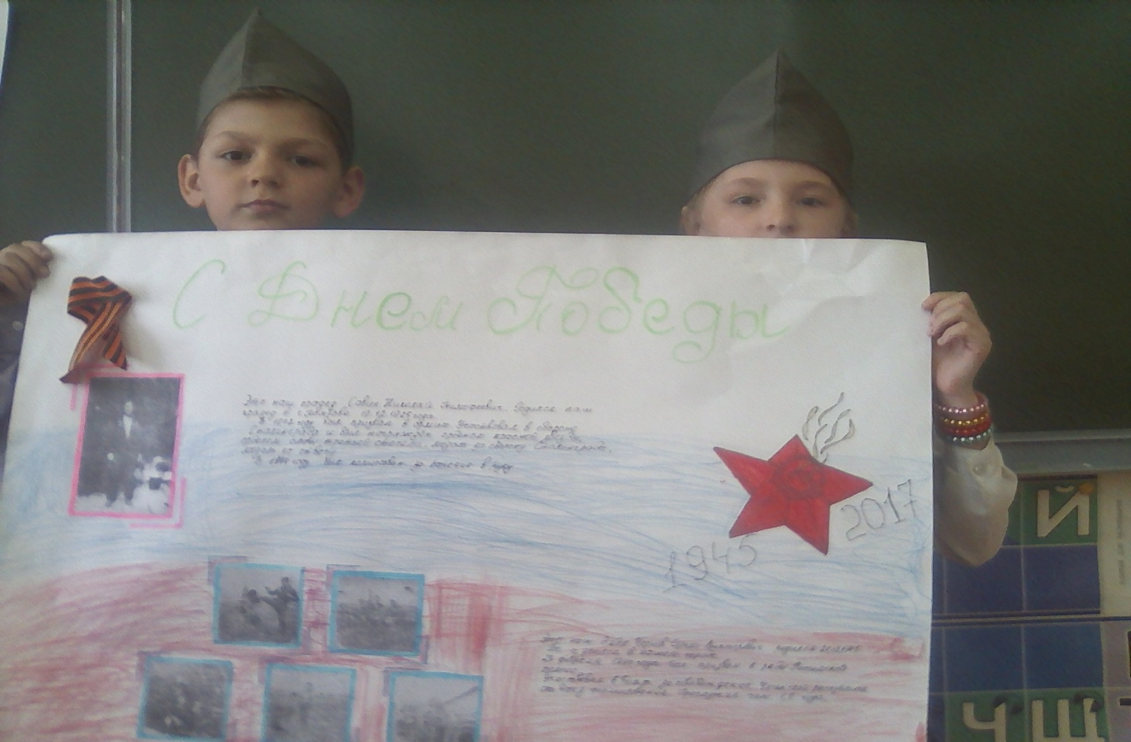
С Днем Победы!

Slide 5
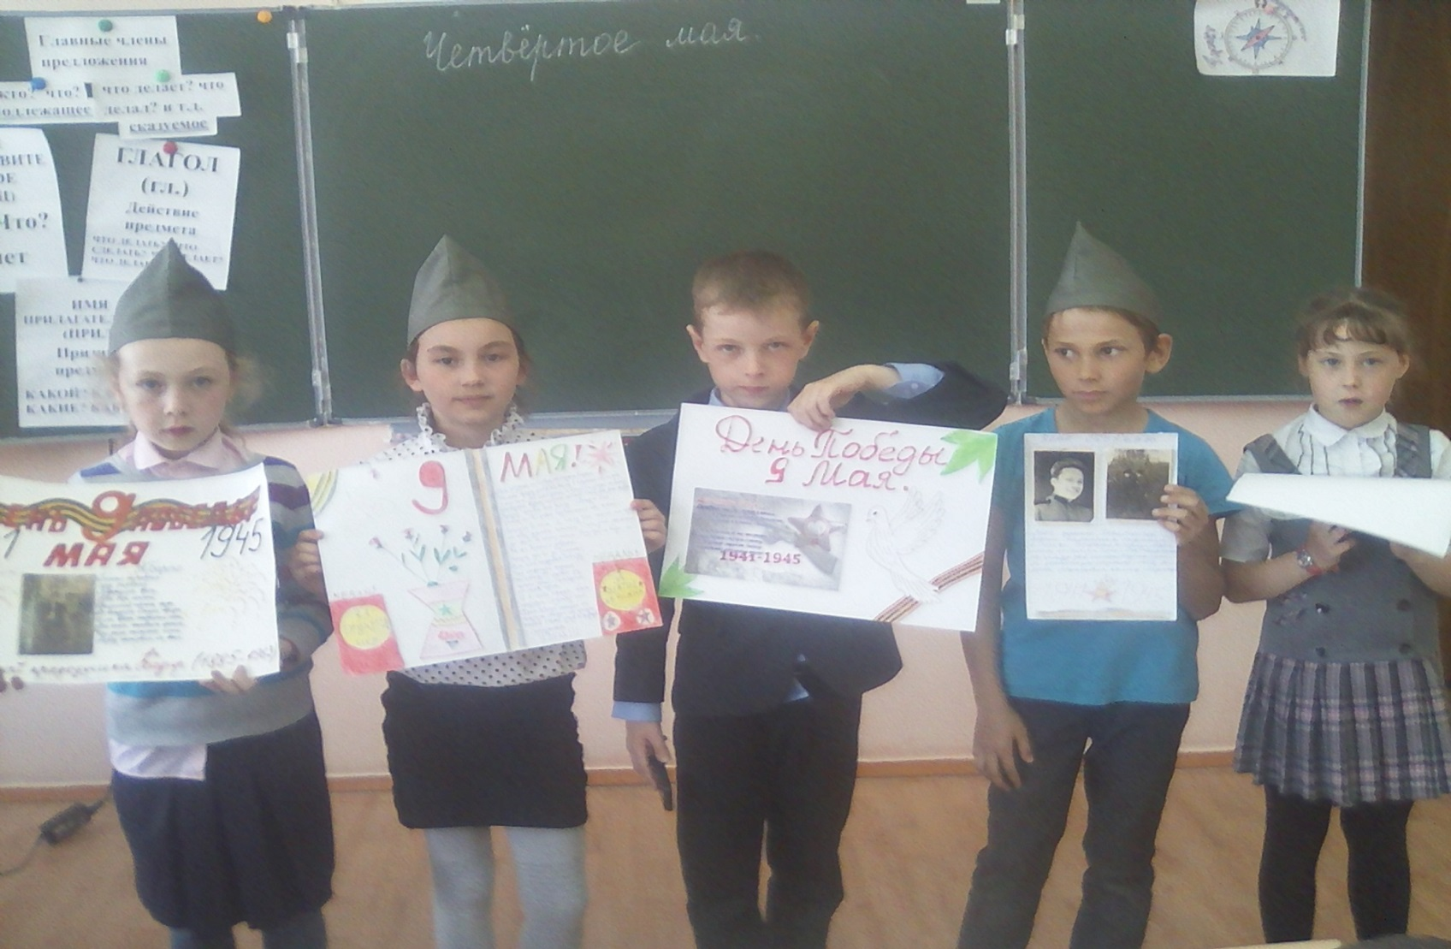
Проект «Наша Победа!»

Slide 6
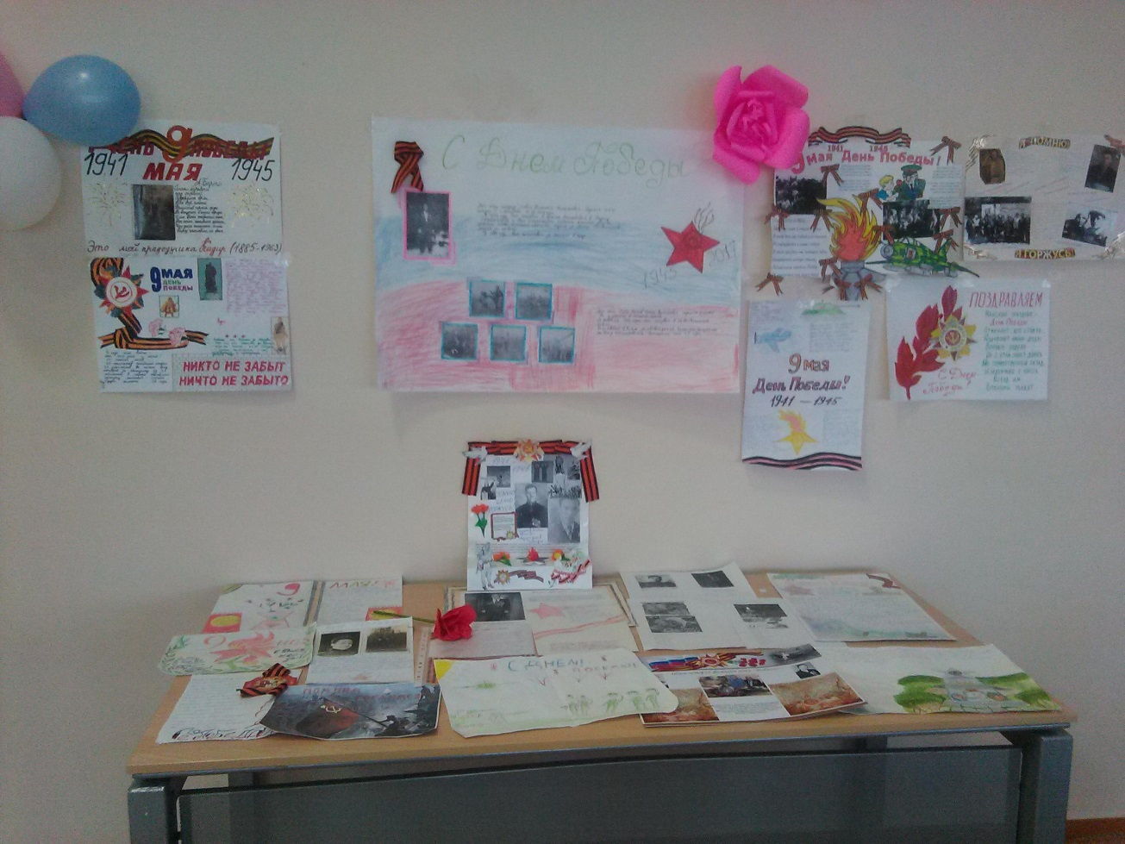
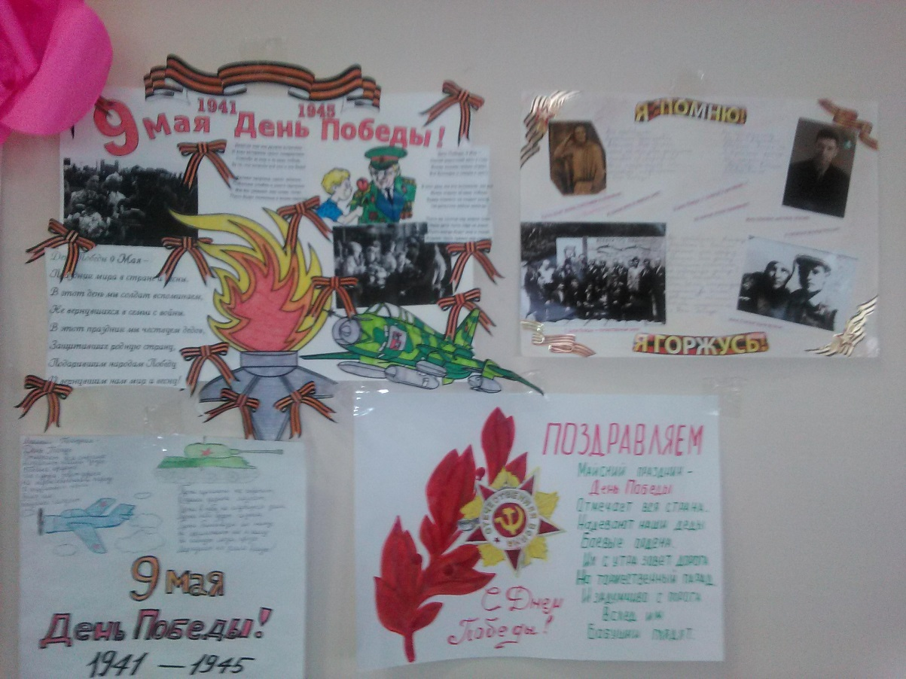
Поздравляем, ветеранов!

Slide 7
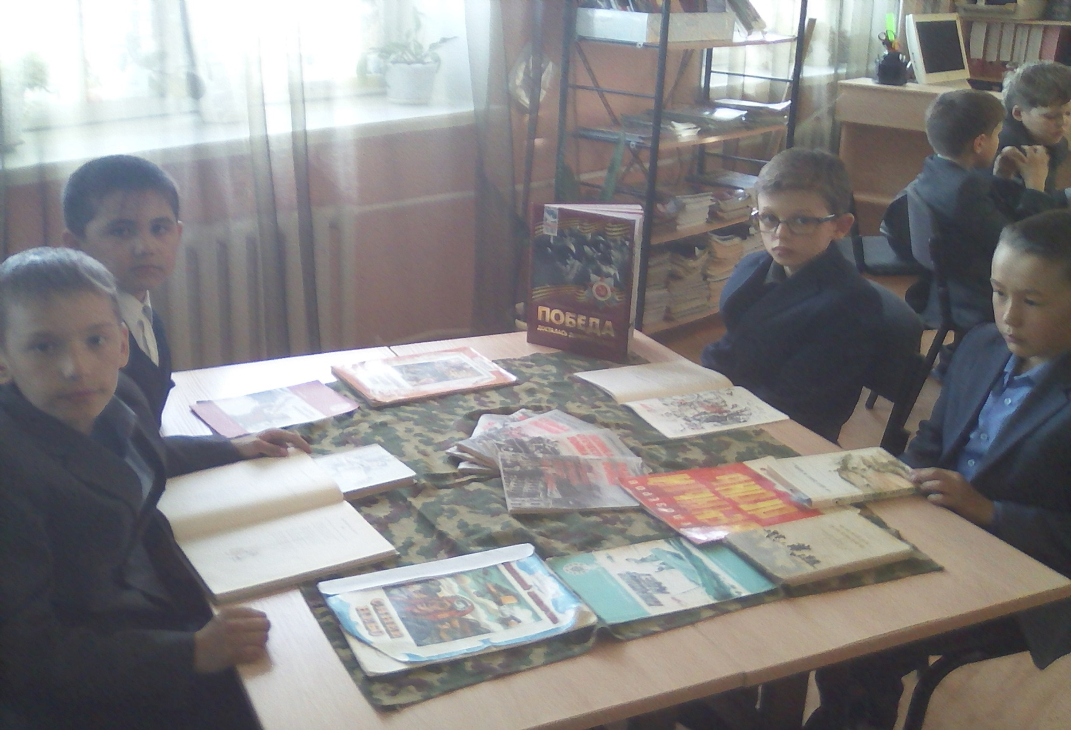

Slide 8
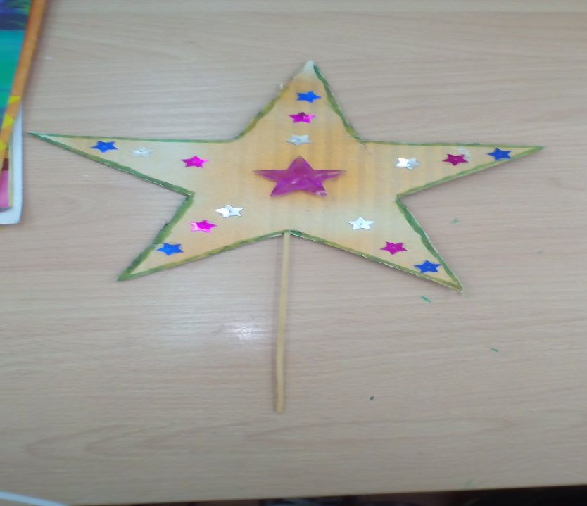
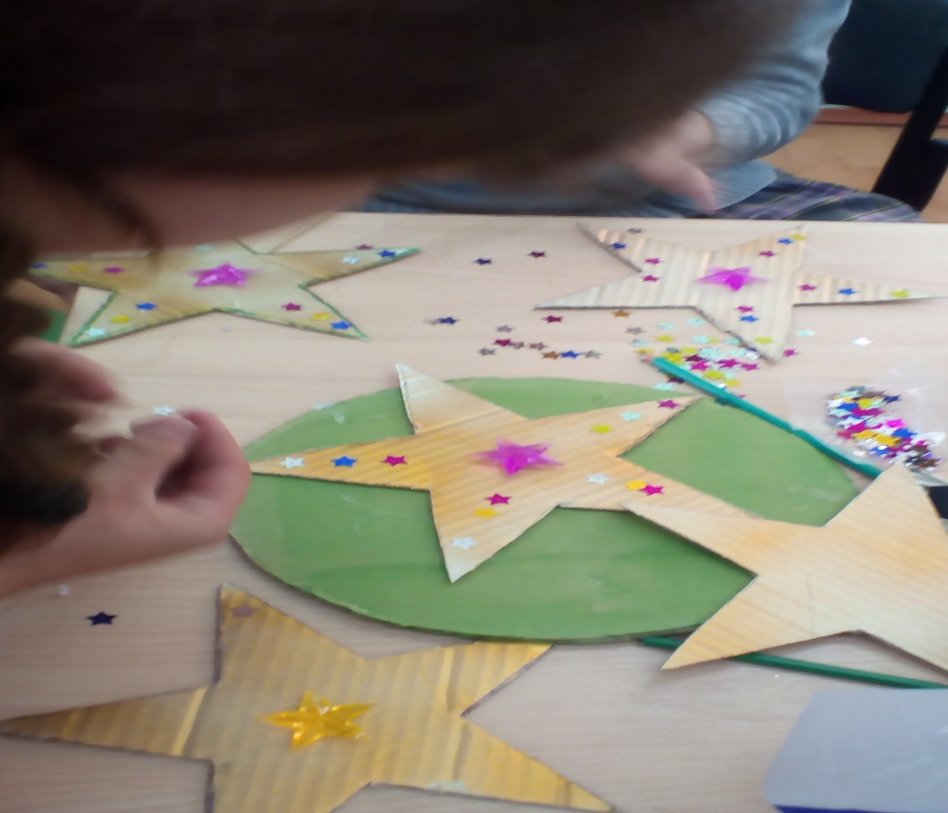
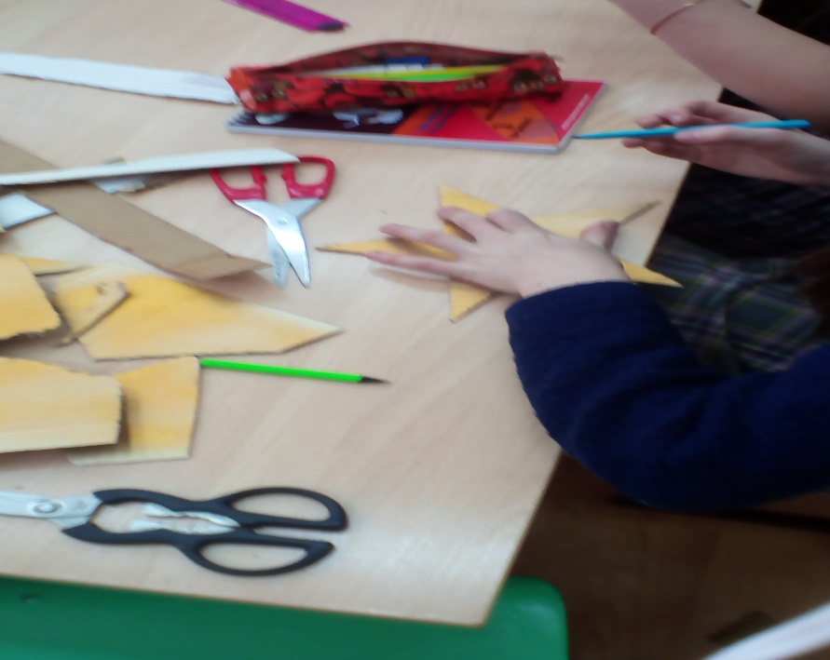
Поздравляем, ветеранов!

Slide 9
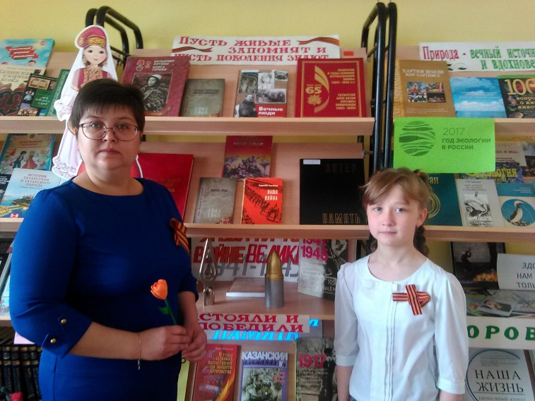
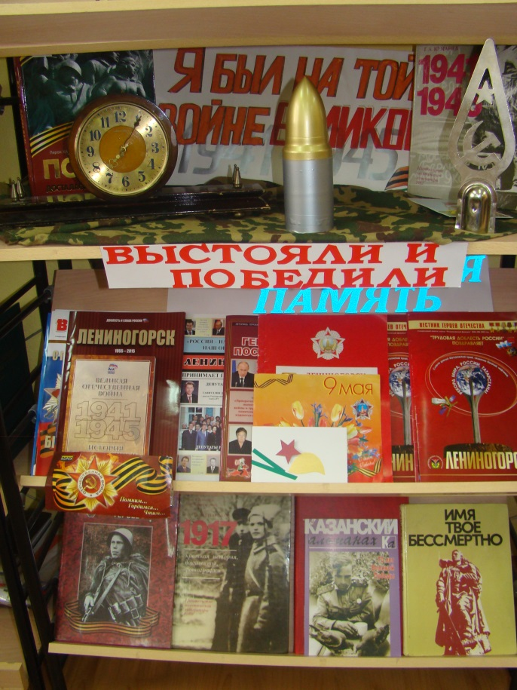
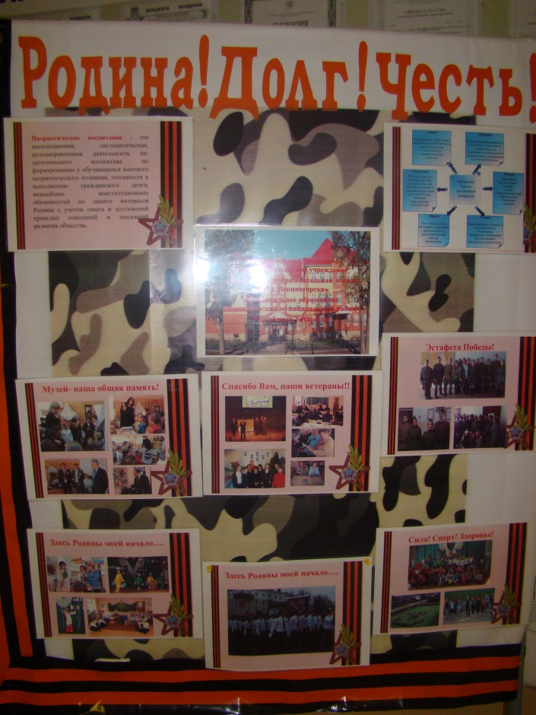
Выставки и стенды
«Вечная память!»

Slide 10
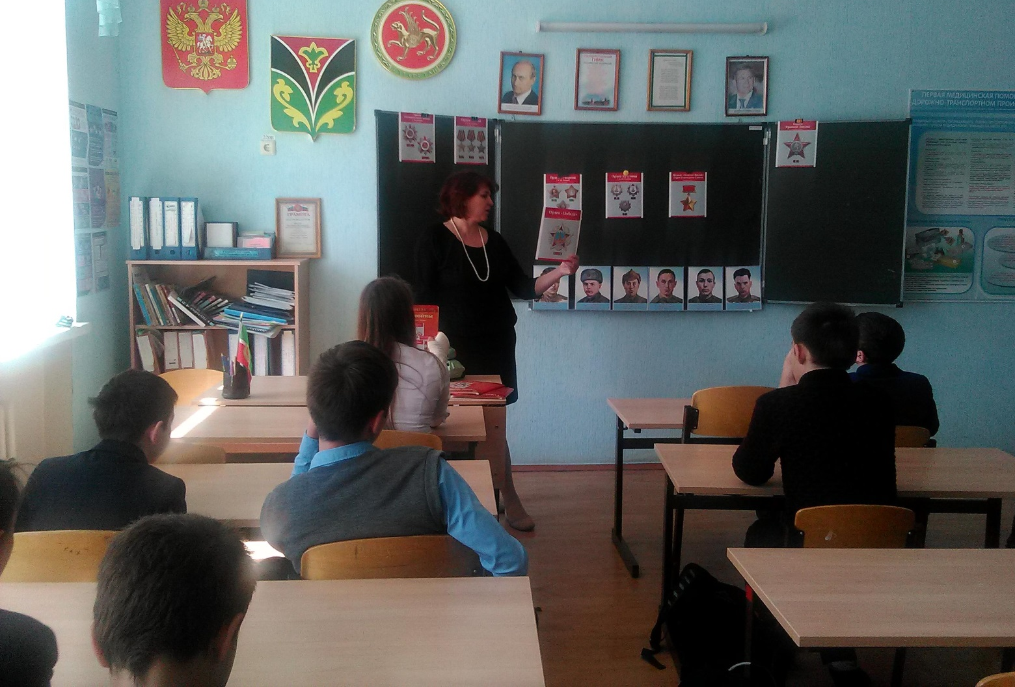
Герои- земляки

Slide 11
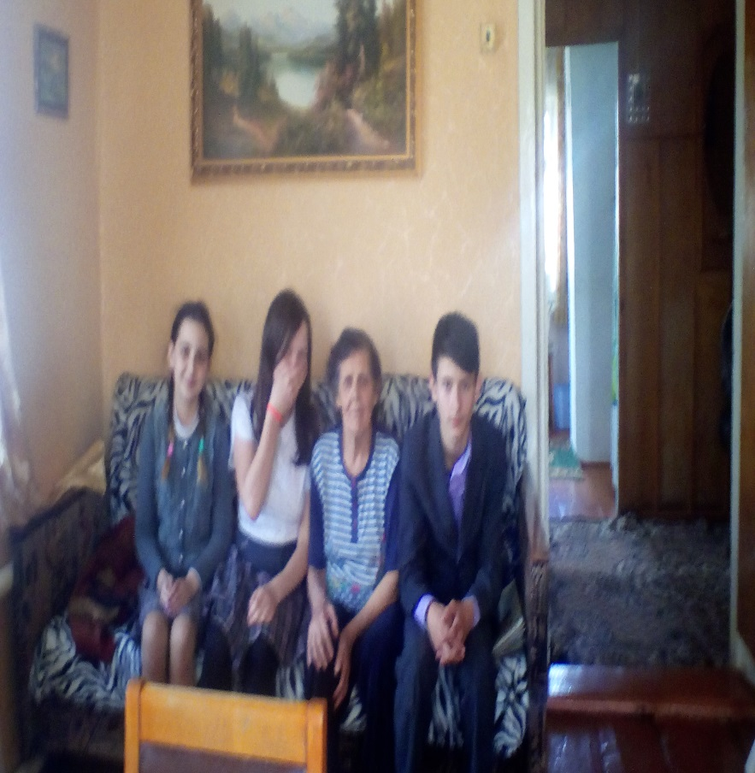
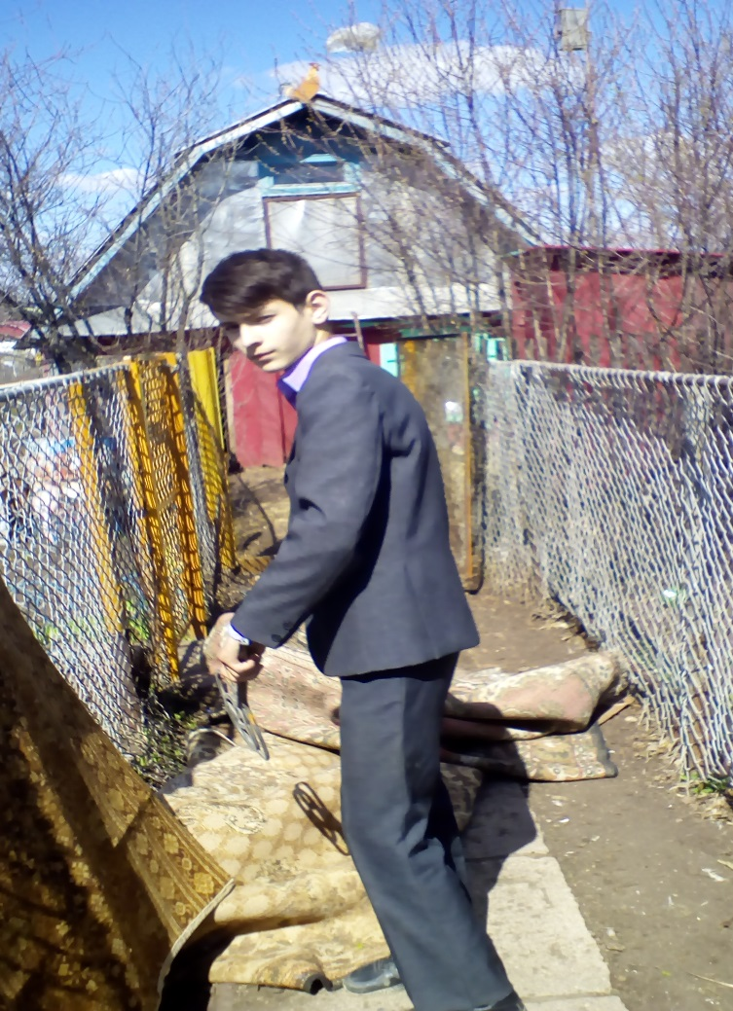
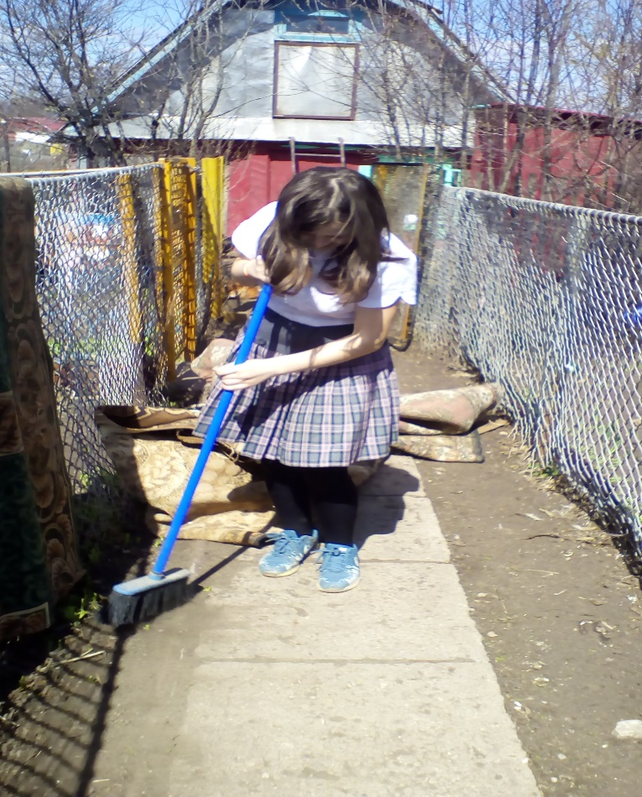
Помощь
ветеранам и пожилым людям

Slide 12
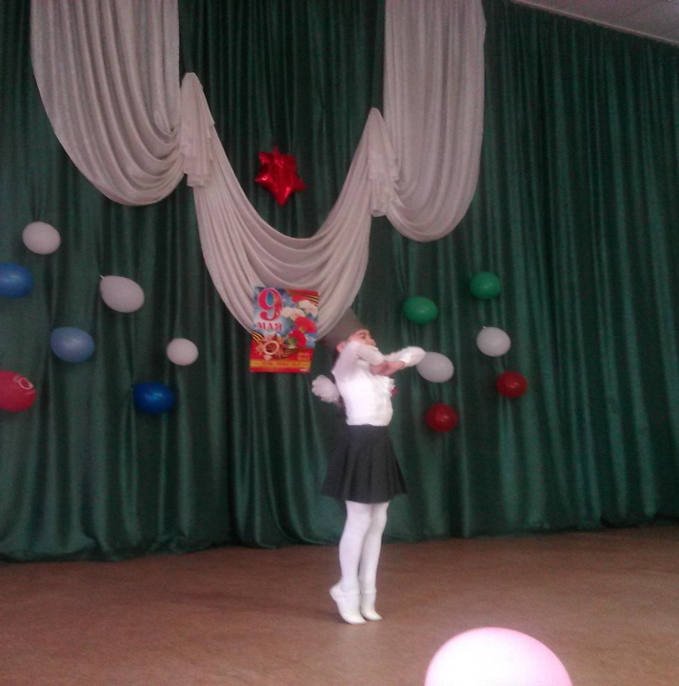
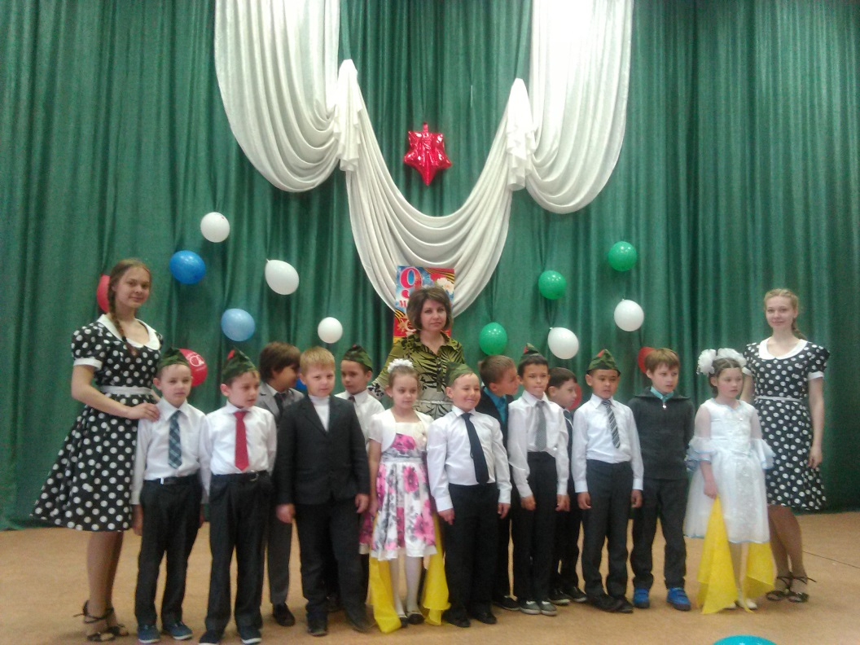
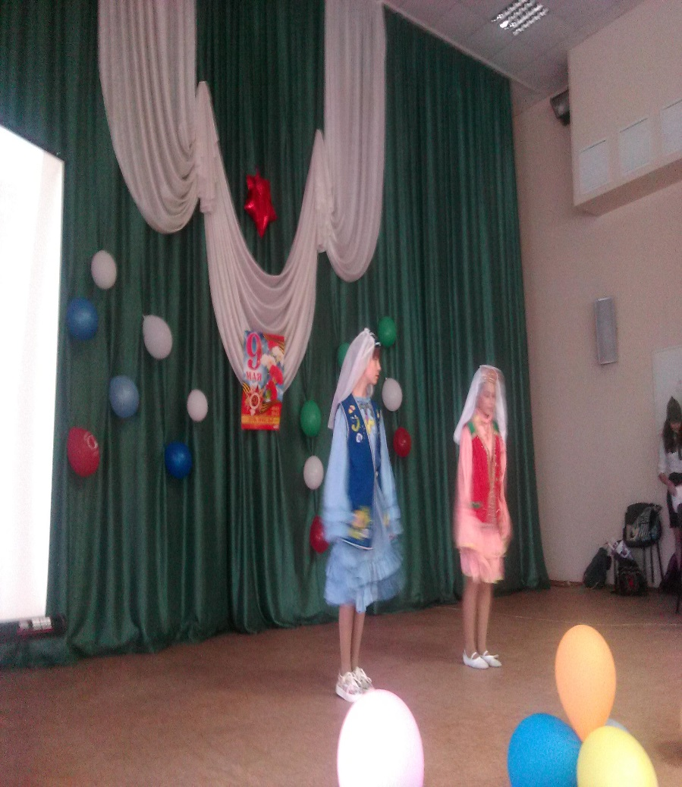
ПРАЗДНИЧНЫЙ
КОНЦЕРТ

Slide 13
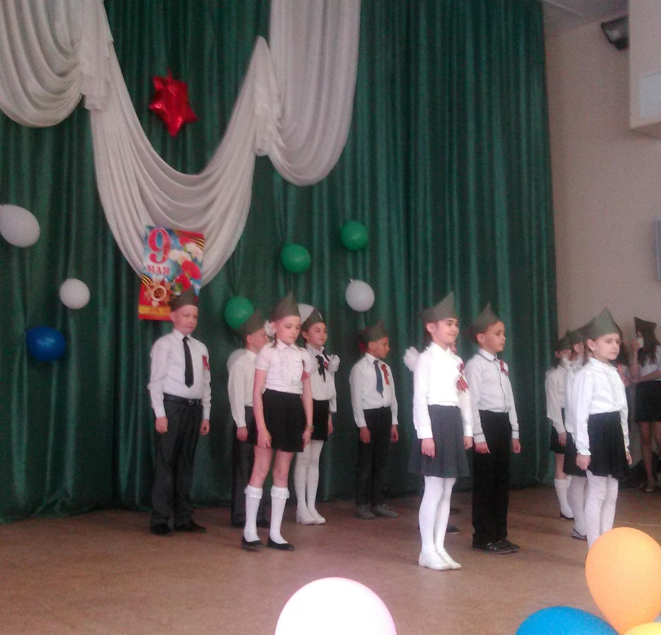
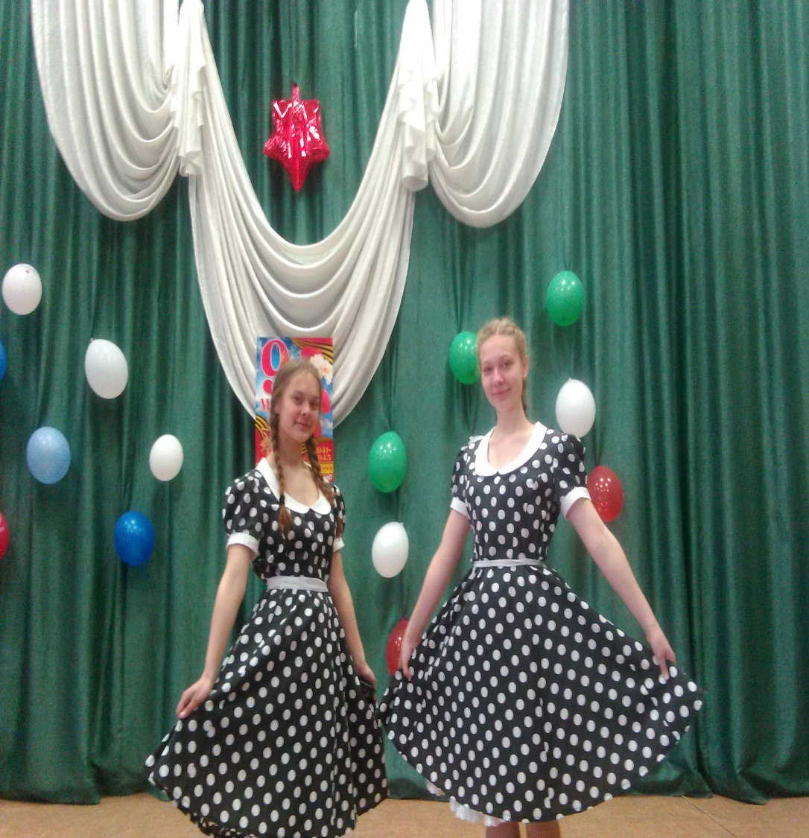
ПРАЗДНИЧНЫЙ
КОНЦЕРТ

Slide 14
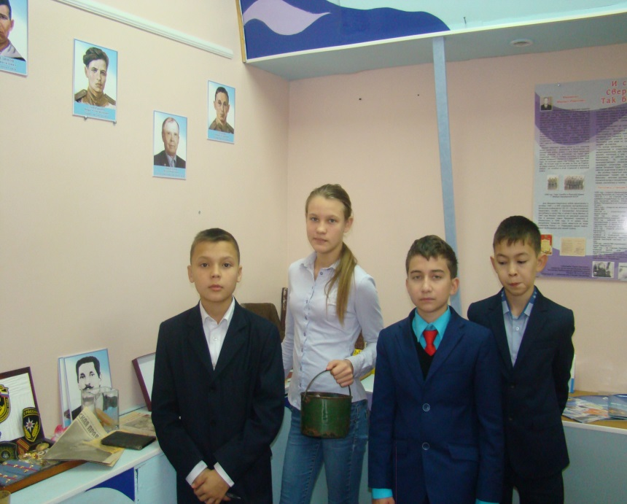
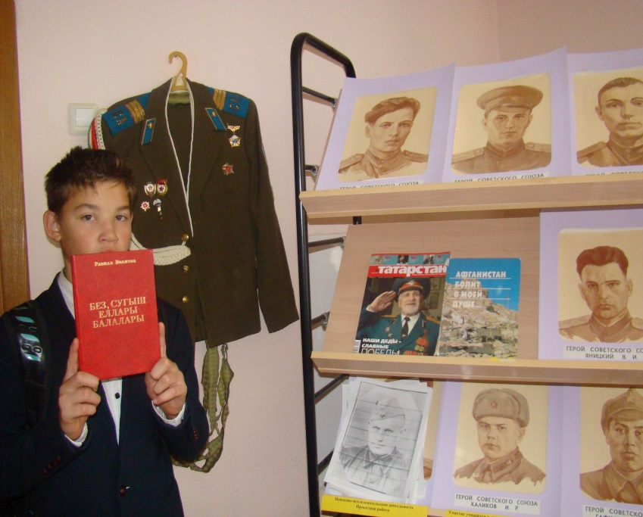
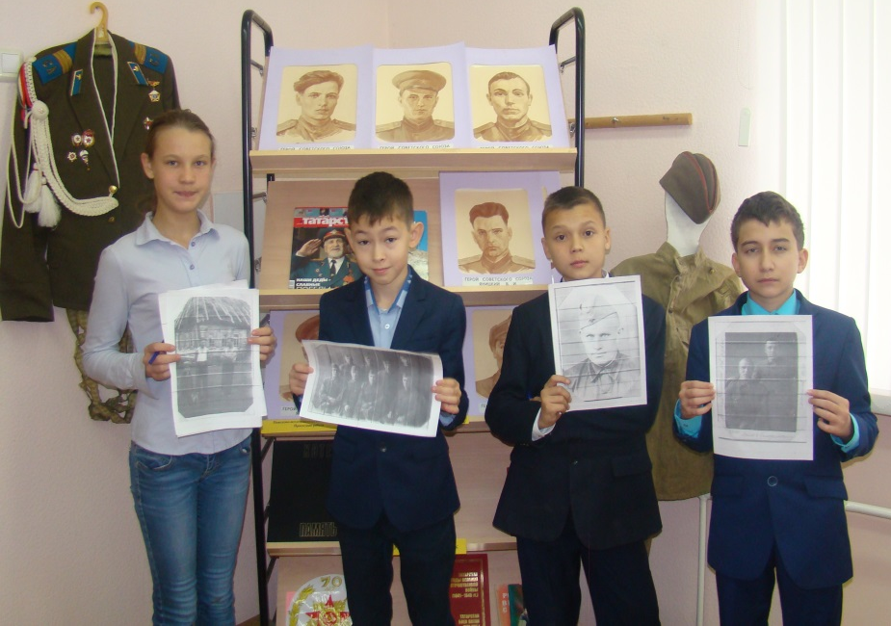
Музей Боевой Славы

Slide 15
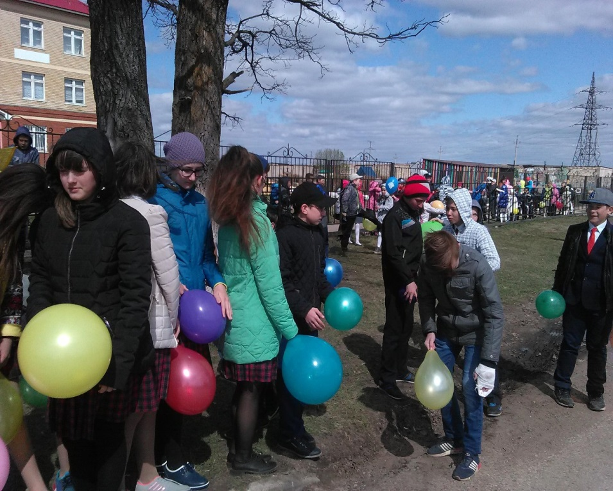
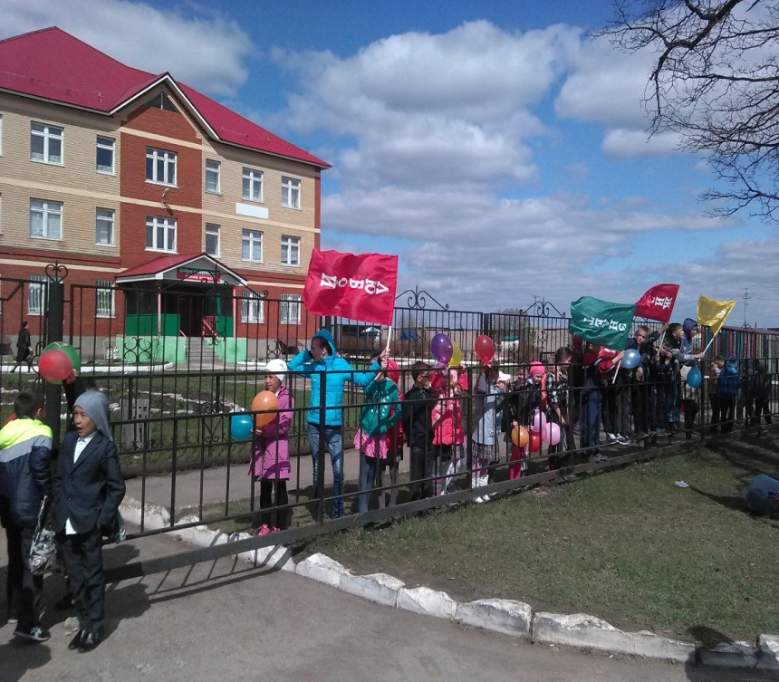
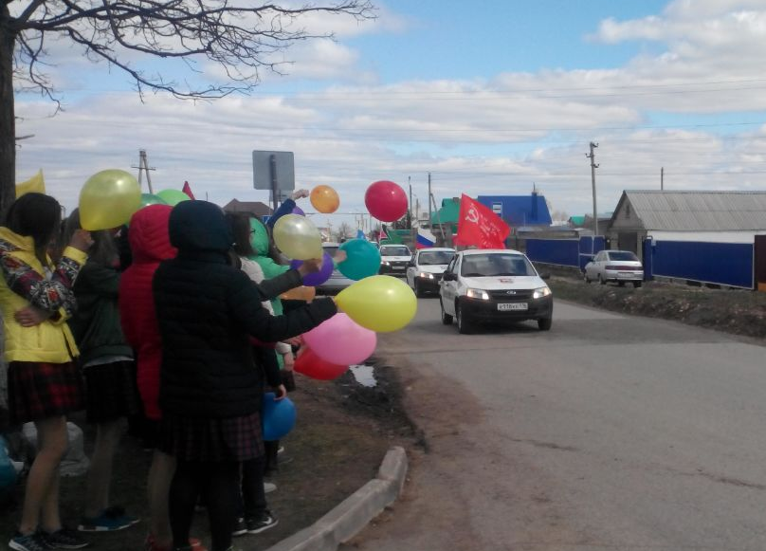
Автопробег
Встречаем ветеранов

Slide 16
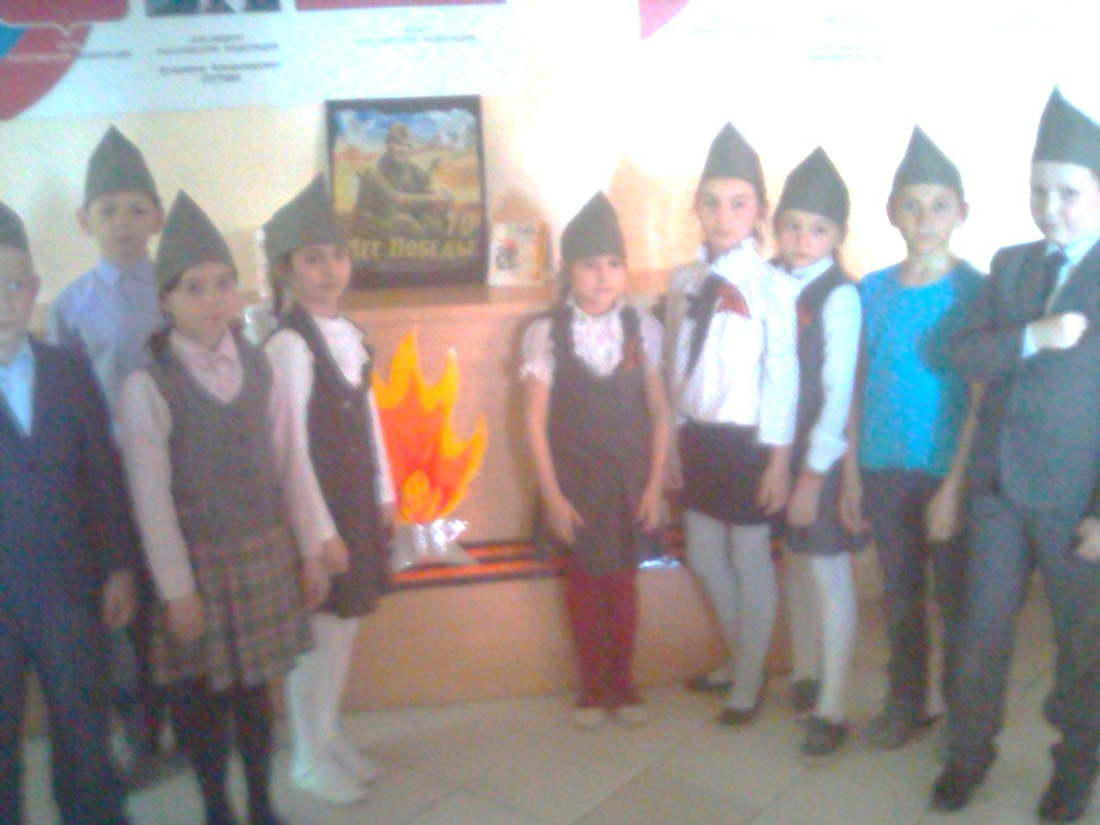
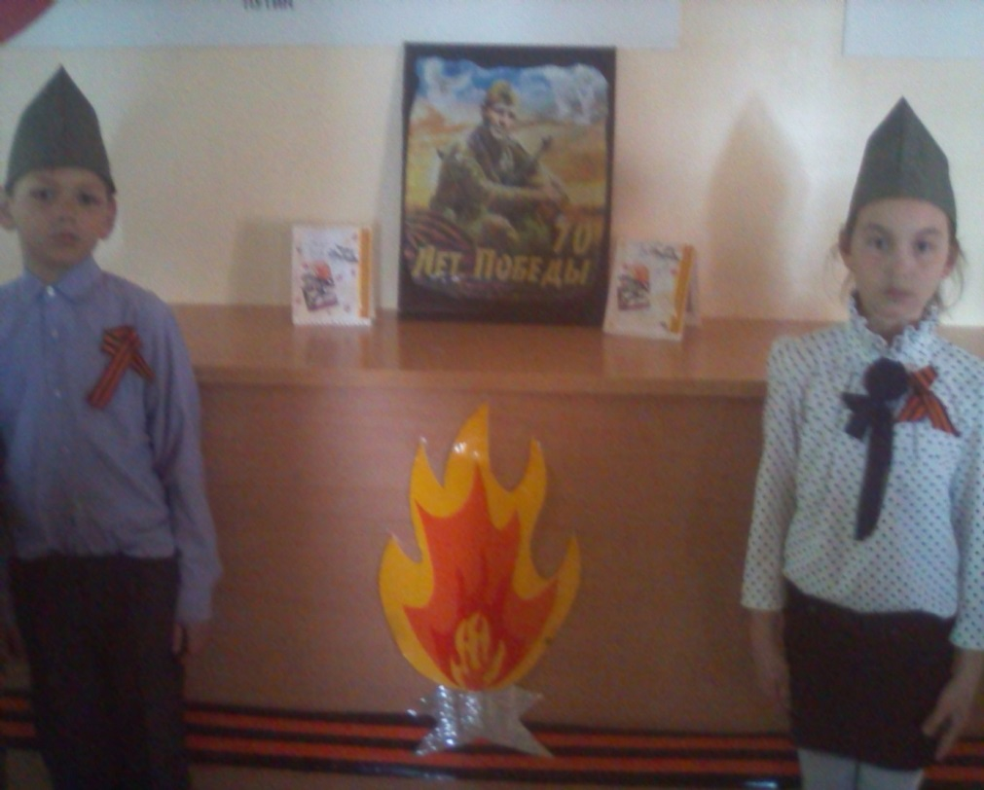
ВАХТА ПАМЯТИ

Slide 17
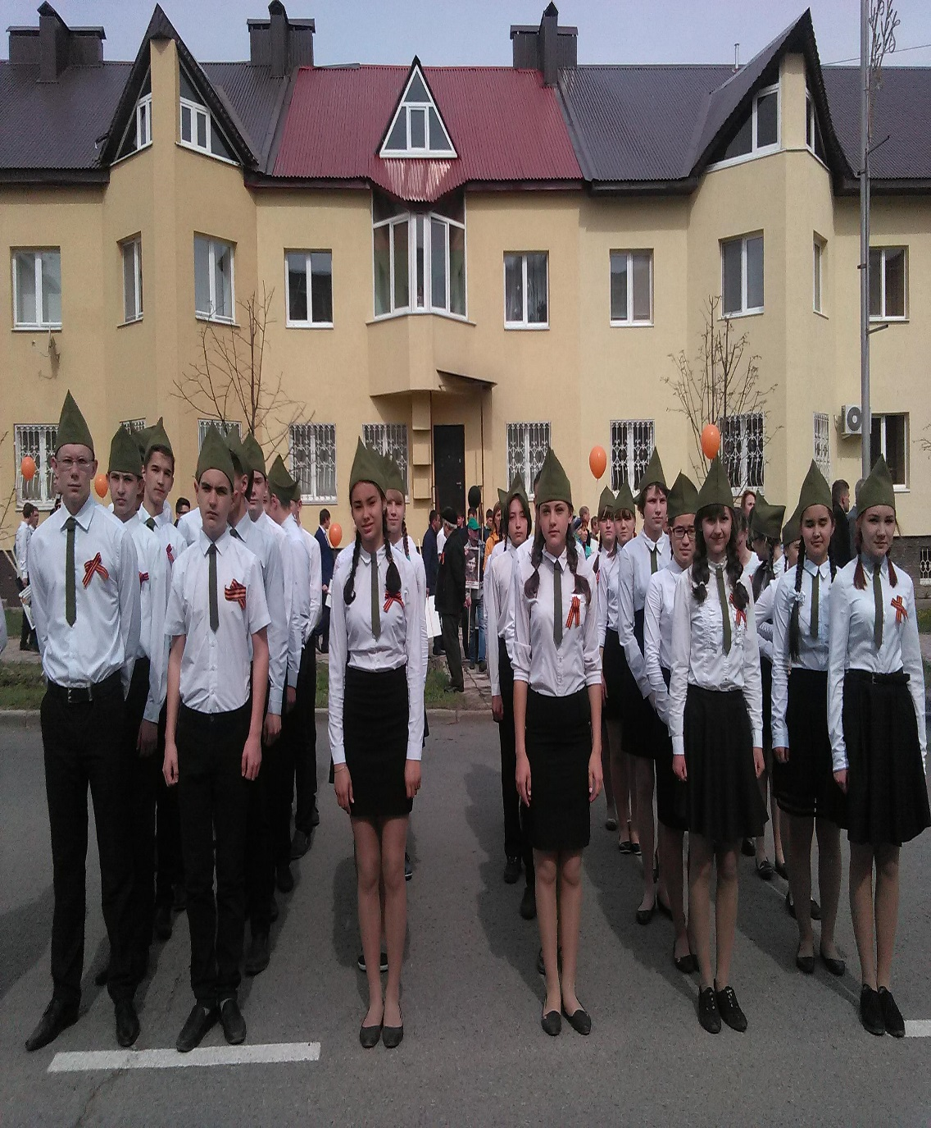
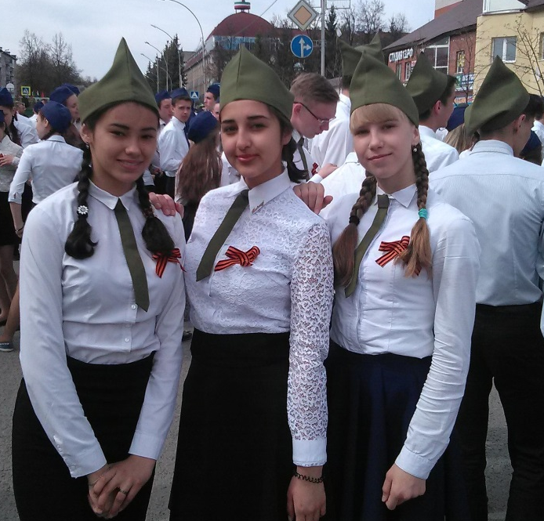
ПАРАД

Slide 18
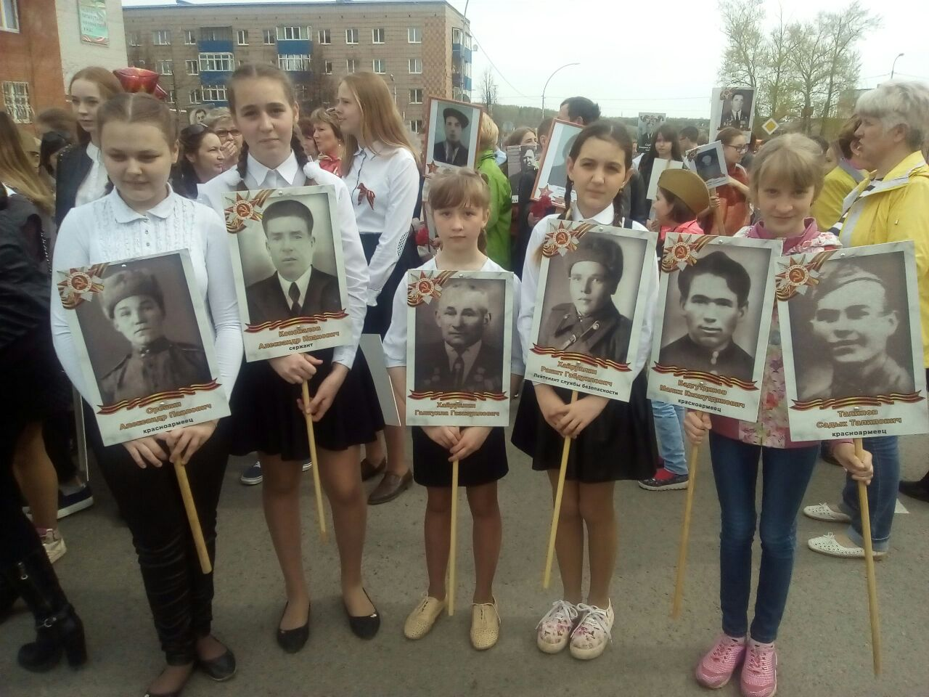
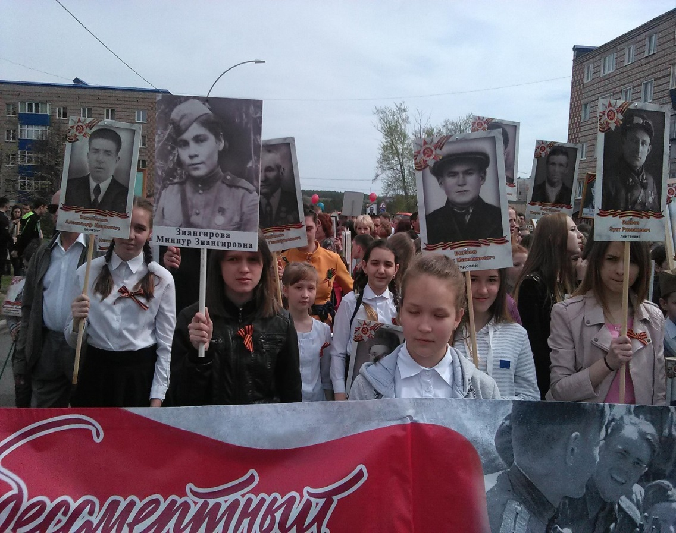
БЕССМЕРТНЫЙ ПОЛК

Slide 19

Прошедшие мероприятия способствовали формированию патриотизма и активной гражданской позиции учащихся, сплочению классных коллективов, помогли выявить лидерские качества ребят. Ведь задача школы - не только дать детям знания, но и воспитать в них глубокое убеждение, что они, являясь гражданами своей страны, должны уметь защищать Отечество, любить Родину, стать подлинными ее патриотами.

